Slide 1
CHAPTER 5 Cognitive Architectures with LangGraph
2026 Fall
조상구교수

Slide 2
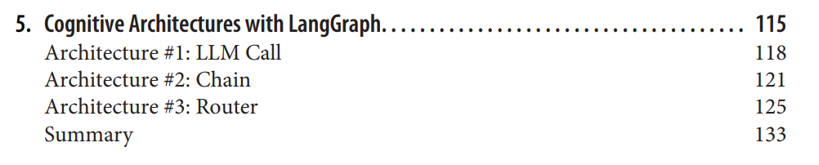
Goals

Slide 3

Motivation
Prompting techniques in Chapter 1
RAG in Chapters 2 and 3
Memory in Chapter 4
The next question should be:
How do we assemble these pieces into a coherent application that achieves the goal we set out to solve?
Agency
(The capacity to act autonomously)
Reliability
(The degree to which you can trust its outputs)

Slide 4
Agency
(The capacity to act autonomously)
Cognitive Architecture
LLM 애플리케이션의 자율성 정도(The degree of autonomy)는 애플리케이션의 동작 중 얼마 만큼이(코드가 아닌) LLM에 의해 결정되는지 결정하는 것
Have an LLM decide the output of a step
LLM이 특정 단계의 출력물을 결정하도록 함 (예: 이메일 답장 초안 작성)
Have an LLM decide the next step to take
LLM이 다음으로 취할 동작을 결정하도록 함 (예: 새 이메일에 대해 [보관], [답장], [검토 대상 표시]라는 사전 정의된 3가지 작업 중 하나를 선택)
Have an LLM decide what steps are available to take
LLM이 수행 가능한 작업의 종류 자체를 결정하도록 함 (예: 개발자가 애플리케이션에 미리 프로그래밍해 두지 않은 동적 작업을 실행할 수 있도록 LLM이 직접 코드를 작성)

Slide 5
Agency
(The capacity to act autonomously)
Cognitive Architecture
분류 기준 (자율성 스펙트럼_the degree of autonomy)
시스템 제어권을 개발자가 쥐고 있는지, LLM이 주도하는지 단계별로 구분함
‘단계(Step)’의 구체적 예시:
RAG (검색 증강 생성): 외부 데이터베이스에서 관련 문서를 가져오는 작업
CoT (Chain-of-thought): LLM이 단계별로 생각하도록 유도하는 프롬프트 호출 과정

Slide 6
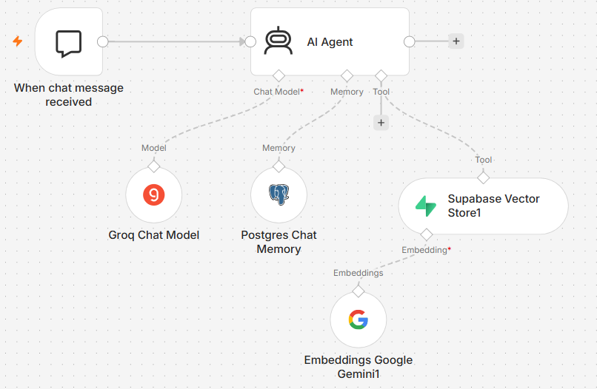
자율성 스펙트럼_the degree of autonomy
시스템 제어권을 개발자가 쥐고 있는지, LLM이 주도하는지 단계별로 자율성 스펙트럼을 구분함
AI에게 시스템의 통제권을 얼마나 맡길 것인가?"를 기준으로 AI 시스템을 분류
개발자가 아닌 LLM이 스스로 판단해서 다음 행동을 결정하고 도구까지 실행하면 자율성이 높음
AI Agent Architecture
(AI RAG)
Function Calling
Tools
Agent
MCP

Slide 7
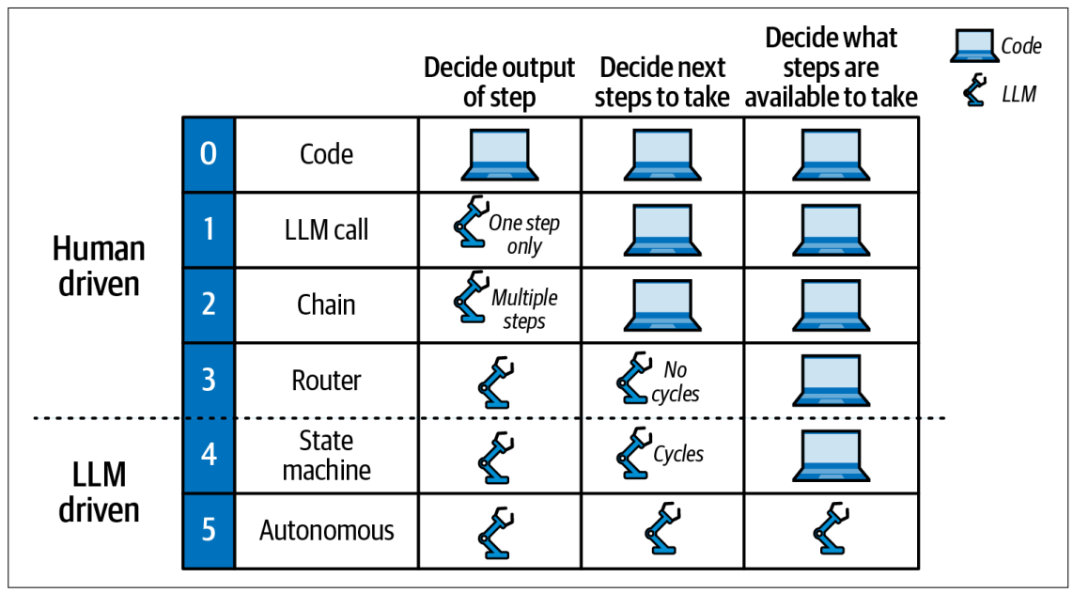
Cognitive Architectures for LLM applications
You will learn how to build this essential memory system using LangChain’s built-in modules or LangGraph to make this development process easier.

Slide 8
Cognitive Architectures for LLM applications
단계 | 아키텍처 | 핵심 특징 | 대표 예시 및 실행 흐름
Level 0 | Code | LLM을 전혀 활용하지 않는 단계 개발자가 전통적인 방식으로 작성한 일반적인 소프트웨어 | 기존의 일반 프로그램
Level 1 | LLM call | 단 1회의 LLM 호출만 수행 큰 애플리케이션 내에서 특정 단일 작업을 처리할 때 주로 활용 | 텍스트 번역 문서 요약
Level 2 | Chain | 미리 정해진 순서(Sequence)에 따라 여러 번의 LLM 호출을 정적으로 연결 개발자가 실행 순서를 완전히 통제 | Text-to-SQL 애플리케이션 LLM 1: 사용자 자연어 입력 + DB 설명 ➔ SQL 쿼리 생성 LLM 2: 생성된 SQL 쿼리 ➔ 비기술자용 설명글 작성 (사용자가 맞게 생성됐는지 검토용)
Level 3 | Router | LLM이 조건에 따라 다음 이동 경로를 결정 정해진 선택지(사전 정의된 단계) 중 최선의 경로를 LLM이 선택하여 분기 | 다중 인덱스 RAG 시스템 LLM 1: 질문 분석 후 적절한 문서 인덱스 선택 검색(Retrieval): 선택된 인덱스에서 관련 문서 추출 LLM 2: 질문 + 추출 문서 ➔ 최종 답변 생성

Slide 9
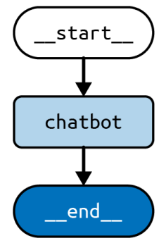
Architecture #1: LLM Call
문서 작성 소프트웨어인 노션(Notion)에서 볼 수 있는 요약 및 번역과 같은 AI 기반 기능은 단 한 번의 LLM 호출로 작동할 수 있으며 단순한 SQL 쿼리 생성 역시 개발자가 염두에 둔 UX와 대상 사용자에 따라 단 한 번의 LLM 호출로 작동할 수 있음

Slide 10
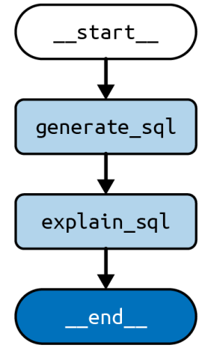
Architecture #2: Chain
LLM 애플리케이션이 실행될 때마다 입력 값과 결과는 달라지지만, 여러 번의 LLM 호출을 순차적으로 활용하여 SQL 쿼리를 생성하여 더욱 정교한 애플리케이션을 만듬

Slide 11
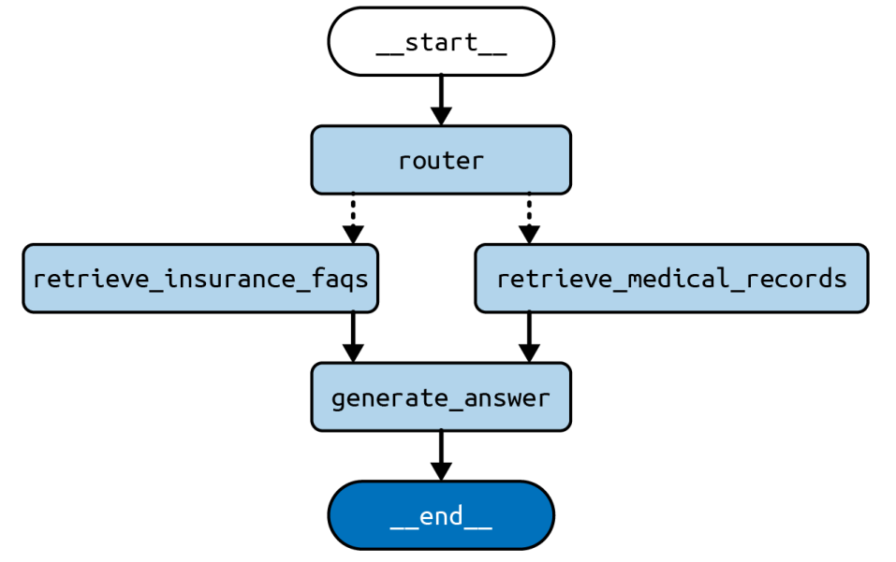
Architecture #3: Router
체인(Chain) 아키텍처가 (단계가 몇 개든 상관없이) 항상 정적인 순서대로 단계를 실행하는 반면, 라우터(Router) 아키텍처는 미리 정의된 특정 단계들 중에서 최적의 단계를 선택하는 데 LLM을 활용하는 것
router 노드: messages에 대한 업데이트(앞서 설명한 메모리 기법을 사용하여 대화를 쉽게 이어갈 수 있게 해 줌)와 함께, 사용자의 질문에 대해 LLM이 선택한 도메인(이 경우 insurance)을 반환
pick_retriever 함수: 이전 단계의 LLM 호출에서 식별된 도메인을 바탕으로 실행할 다음 노드의 이름을 반환
retrieve_insurance_faqs 노드: 해당 인덱스에서 관련 문서 집합을 반환했습니다. 이는 앞서 본 그래프 그림에서 LLM의 판단에 따라 왼쪽 경로를 택함
generate_answer 노드: 추출된 문서들과 원래의 사용자 질문을 바탕으로 최종 답변을 생성하였으며, 이 답변은 (messages 키의 최종 업데이트와 함께) 상태(state)에 저장

